Slide 1
Eigenwijs

Slide 2
Jean Mennens
Docent natuurkunde 1e & 2e graad 10+ jaar
Docent NLT/Scheikunde/wetenschap en Techniek
Olympus College Arnhem & SGM Brouwerij Oosterbeek

Slide 3
Over de methode
- leerling gericht
- compleet voor 1/2THV, 3H & 3V
- Theorie-uitleg
- Video’s, animaties, applets
- opdrachten op verschillende niveaus
- practica
- proeftoetsen & toetsen op niveau
- 4V in revisie
- 5V in ontwikkeling
- In praktijk geschreven en getest
- Leerlingen elk moment te volgen
- flexibel
- gemetadateerde data

Slide 4
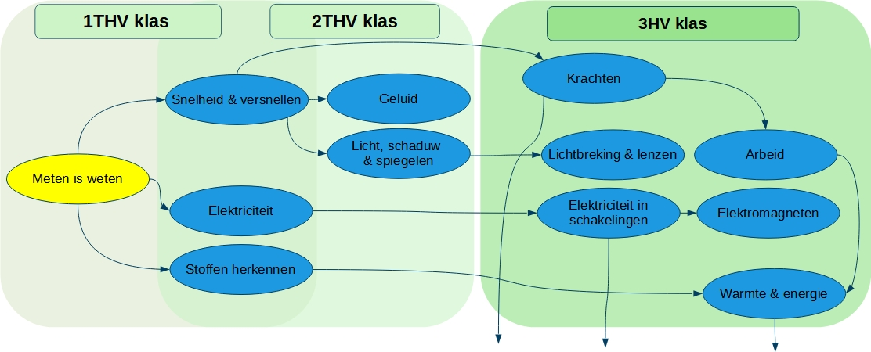
Navigatie

Slide 5
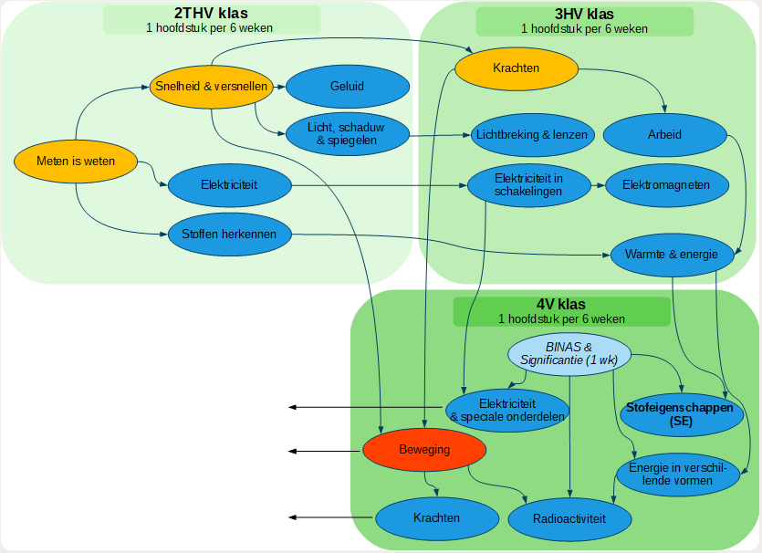
Navigatie

Slide 6
Opbouw Hoofdstuk
Subdoelen; Elk onderwerp is onderverdeeld in subdoelen
Practica; hierin staan de practica bij dit subdoel
Basis; Hierin staat alle theorie van dit subdoel
Ontwikkeling; Hierin staan alle opgaven over dit subdoel en opgaven die aansluiten bij vorige subdoelen.
Makkelijk; dit zijn de makkelijke opgaven van dit subdoel;
Gemiddeld; dit zijn de gemiddelde opgaven van dit subdoel;
Moeilijk; dit zijn de moeilijke opgaven van dit subdoel.
Eindtermen; hierin staan eventuele toetsen/proeftoetsen

Slide 7
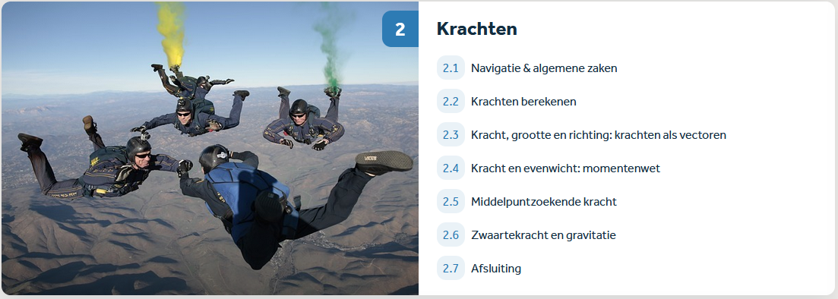
Hoofdstukken Eigenwijs Natuurkunde

Slide 8
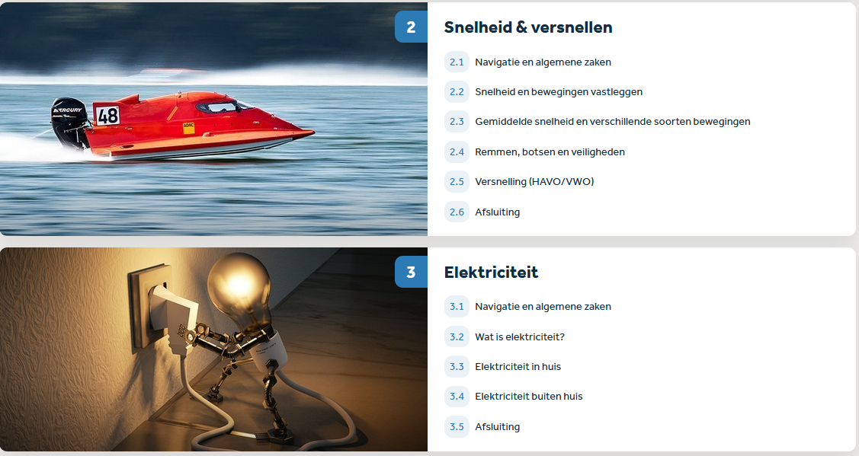
Hoofdstukken Eigenwijs Natuurkunde

Slide 9
Inleiding onderwerp met leerdoelen
deelonderwerpen
alle theorie , proeftoets & afsluitende test op niveau

Slide 10
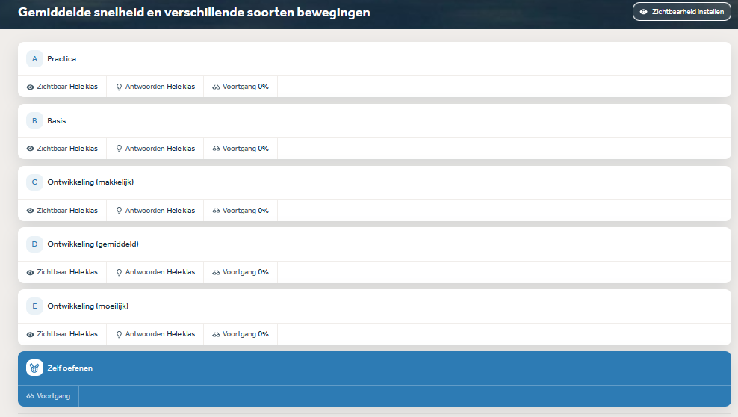
Deelonderwerp Eigenwijs natuurkunde
Practica aansluitend aan theorie (zelf aan te vullen!)
Theorie met voorbeeldopgaven
Opgaven en opdrachten ingedeeld naar verschillende niveaus
Alle opdrachten voorzien van automatische feedback & metadata
Oefentool op basis van onderwerp (metadatering van de opgaven)

Slide 12
Zelf uitproberen/kijken/vragen!
Ga op je telefoon of laptop naar:
Methode is beschikbaar via:
- Learnbeat
- Eigenwijs Lesmethodes
- via ISBN nummer

Slide 13
Eigenwijs
Eigenwijs Natuurkunde
s.ton@canisiuscollege.nl
Contact:
mail@eigenwijslesmethodes.nl

